Slide 1
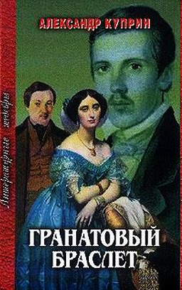
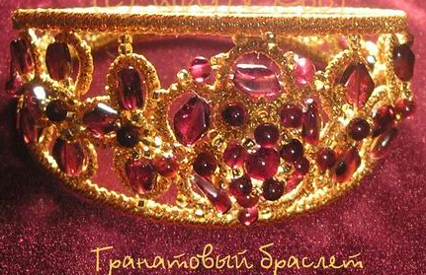
А.И.Куприн
ГРАНАТОВЫЙ БРАСЛЕТ
1911г

Slide 2
Любовь… одна дороже богатства, славы и мудрости… дороже самой жизни, потому что даже жизнью она не дорожит и не боится смерти.
А.И. Куприн

Slide 3
130 сонет Вильяма Шекспира:
Ее глаза на звезды не похожи,
Нельзя уста кораллами назвать,
Не белоснежна плеч открытых кожа,
И черной проволокой вьется прядь.
С дамасской розой, алой или белой,
Нельзя сравнить оттенок этих щек.
А тело пахнет так, как пахнет тело,
Не как фиалки нежный лепесток.
Ты не найдешь в ней совершенных линий,
Особенного света на челе.
Не знаю я, как шествуют богини,
Но милая ступает по земле.
И все ж она уступит тем едва ли,
Кого в сравненьях пышных оболгали.

Slide 4
«Безумная любовь или сумасшествие?»

Slide 5
телеграфист подписывался Г. С. Ж.
маленький чиновник
Восемь лет
большие эмоции, скромные желания и огромное искреннее чувство.
к Вере Николаевне
князья Шеины и Булат-Тугановские

Slide 6
Генерал Аносов
— Может быть, это просто ненормальный малый…
«А – почем знать? Может быть, твой жизненный путь, Верочка, пересекла именно такая любовь, о которой грезят женщины и на которую больше неспособны мужчины».

Slide 7
«совершить подвиг, отдать жизнь, пойти на мучения – вовсе не труд, а одна радость».
«любовь должна быть трагедией. Величайшей тайной в мире! Никакие жизненные удобства, расчеты и компромиссы не должны ее касаться».

Slide 8
... Муж Василий Львович и брат Николай Николаевич в квартире на восьмом этаже
“очень бледный, с нежным девичьим лицом, с голубыми глазами и упрямым детским подбородком с ямочкой посредине; лет ему, должно быть, было около тридцати, тридцати пяти”
семь лет безнадежной и вежливой любви

Slide 9
ЖЕЛТКОВ - ВЕРА
на свете нет ничего похожего на нее, нет ничего лучше, нет ни зверя, ни растения, ни звезды, ни человека прекраснее и нежнее
самоубийстве чиновника контрольной палаты Г. С. Желткова.
В Вас как будто бы воплотилась вся красота земли...
Дай Бог Вам счастья, и пусть ничто временное и житейское не тревожит Вашу прекрасную душу

Slide 10
“Вспоминаю каждый твой шаг, улыбку, взгляд, звук твоей походки. Сладкой грустью, тихой, прекрасной грустью обвеяны мои последние воспоминания...
Я ухожу один, молча,
так угодно было Богу и судьбе.
"Да святится имя твое".

Slide 11
ВЕРА ЖЕЛТКОВ
“Я не виноват, Вера Николаевна, что Богу было угодно послать мне, как громадное счастье, любовь к Вам... для меня вся жизнь заключается только в Вас... Я бесконечно благодарен Вам только за то, что Вы существуете. Я проверял себя — это не болезнь, не маниакальная идея — это любовь, которою Богу было угодно за что-то меня вознаградить... Уходя, я в восторге говорю: “Да святится имя твое”.

Slide 12
Вера
любовь, о которой мечтает каждая женщина, прошла мимо нее...
Целый день она ходила по цветнику и по фруктовому саду и думала о человеке, которого она никогда не видела. Может быть, это и была та настоящая, самоотверженная, истинная любовь, о которой говорил дедушка

Slide 13
ВЕРА
Княгиня Вера обняла ствол акации, прижалась к нему и плакала...
И в это время удивительная музыка, будто бы подчиняясь ее горю, продолжала: “Успокойся, дорогая, успокойся, успокойся. Ты обо мне помнишь? Помнишь? Ты ведь моя единая и последняя любовь. Успокойся, я с тобой. Подумай обо мне, и я буду с тобой, потому что мы с тобой любили друг друга только одно мгновение, но навеки. Ты обо мне помнишь? Помнишь?.. Вот я чувствую твои слезы. Успокойся. Мне спать так сладко...” Вера, вся в слезах, говорила: “Нет, нет, он меня простил теперь. Все хорошо”.

Slide 14
«Большая любовь, которая повторяется раз в тысячу лет»

Slide 15
Выводы

Slide 16
Какой видит писатель истинную любовь?

Slide 17
Истинная любовь – основа всего земного. Она не должна быть изолированной, неразделенной. Любовь должна основываться на высоких искренних чувствах, стремиться к идеалу

Slide 18
Идеал любви по Куприну.
«Каждая женщина мечтает о любви, «единой, всепрощающей, на все готовой, скромной и самоотверженной».

Slide 19
«Гранатовый браслет» ?
Гранаты на браслете с их дрожащими внутри «кровавыми огнями» - символ любви и трагедии в судьбе героя

Slide 20
К. Паустовский:
«Куприн плакал над своей рукописью «Гранатового браслета», плакал скупыми и облегчающими слезами, говорил, что ничего более целомудренного не писал».

Slide 21
Рефлексия
Любовь - это….

